Slide 1


Disciplina: Sistemas de Controle 1 - ET76H
Prof. Dr. Ismael Chiamenti
2014/2
Aula 6
CONTATOS PARA DÚVIDAS
  - Email: ismael.utfpr@gmail.com
  Local: DAELT/UTFPR
  PLANO DE ENSINO, PLANO DE AULAS E INFORMAÇÕES:
    https://paginapessoal.utfpr.edu.br/chiamenti

Slide 2
HOJE...
Conceitos básicos de sistemas de controle;
Sistemas em malha aberta e malha fechada;
(Revisão TL) e Simplificação de diagrama de blocos;
Funções de transferência ;
Modelo na forma de variáveis de estado;
Caracterização da resposta de sistemas de primeira ordem, segunda ordem e ordem superior;
Erro de estado estacionário;
Estabilidade;
Introdução a controladores PID;
Sintonia de controladores PID;
Método do lugar das raízes;
Projeto PID via método do lugar das raízes;
Resposta em frequência;
Margens de ganho e fase e estabilidade relativa;
Projeto de controlador por avanço e atraso de fase;
Controlabilidade e Observabilidade.

Slide 3
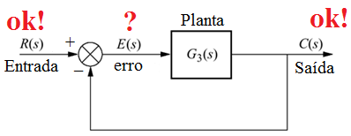
ONDE ESTAMOS...
Considerando uma entrada conhecida (ok!), quais os aspectos significativos das respostas dos sistemas ?
Na aula passada analisamos os aspectos da resposta transitória. Agora, trataremos das características da resposta estacionária, particularmente o erro de estado estacionário.
ERRO DE ESTADO ESTACINÁRIO: definido como a diferença entre a
entrada de teste e a saída do sistema, para t → ∞

Slide 4
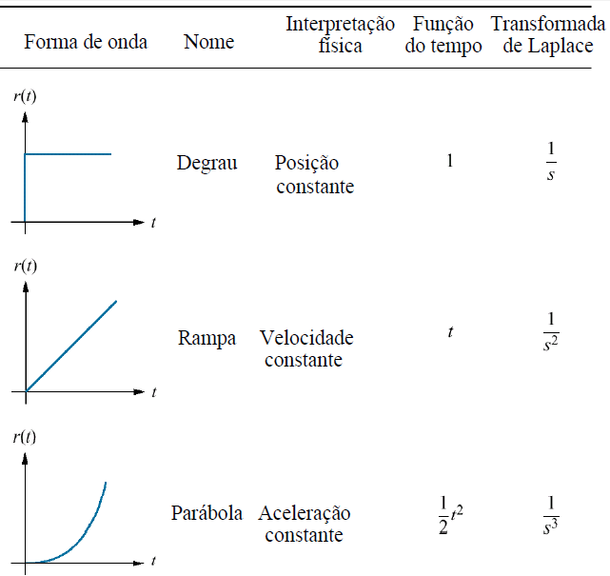
INTRODUÇÃO
Entradas de teste típicas:
Todos os sistemas que serão analisados são estáveis. Para sistemas instáveis não é possível determinar o e.e.e.

Slide 5
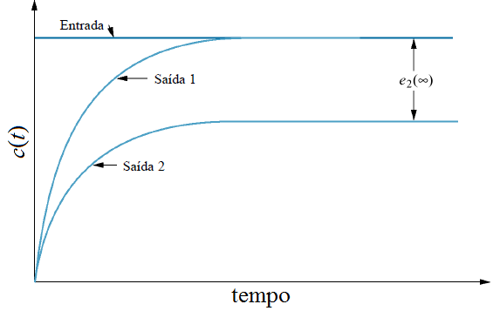
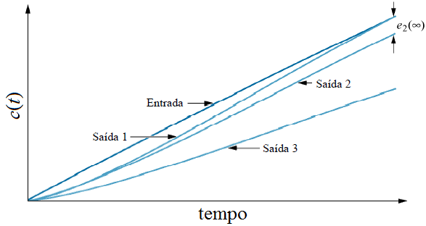
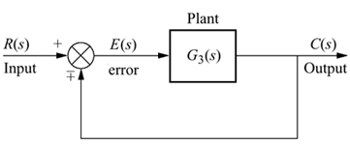
INTRODUÇÃO
Exemplo:
Entrada em degrau Entrada em rampa

Slide 6
INTRODUÇÃO
Erros de estado estacionário (ou de regime) NÃO são devidos, principalmente, a:
Não linearidades (folga em engrenagens, zona morta em motores elétricos);
Mudanças (aleatórias) no sinal de entrada dos sistemas;
Desgaste inerente nos sistemas reais;
Instrumentação.
Será observado que, para um dado sistema, a saída pode ser capaz de seguir um tipo de entrada, significando erro de estado estacionário zero, enquanto o mesmo sistema não é capaz de seguir outro tipo de entrada, podendo apresentar erro de estado estacionário finito e, em alguns casos, infinito.

Slide 7
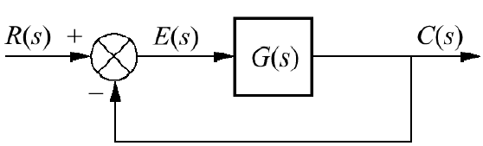
CLASSIFICAÇÃO DOS SISTEMAS
Considere um sistema com realimentação unitária, representado pelo seguinte diagrama de blocos:
A função de transferência do sistema considerado pode ser escrita como:
O sistema pode ser classificado pelo número de integrações contidas na função de transferência G(s), ou seja, ao valor de N no termo s^{N}, sendo
Tipo 0 para N = 0, Tipo 1 para N = 1, Tipo 2 para N = 2,....
O tipo do sistema não se refere a ordem do sistema.
Quanto maior o tipo, melhor a precisão, porém, mais crítica a estabilidade.

Slide 8
ERRO DE ESTADO ESTACINÁRIO (e.e.e.)
E.E.E. (erro do estado estacionário) em termos de T(s)
Inicialmente, será estabelecida a forma de determinação do e.e.e. para sistemas com realimentação unitária. Depois será considerado o caso para realimentação não unitária.
Considere o sistema representado pelo seguinte diagrama de blocos:

Slide 9
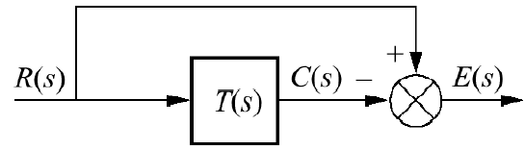
ERRO DE ESTADO ESTACINÁRIO (e.e.e.)
Para escrever o e.e.e. em termos de T(s)...
Considerando o Teorema do Valor Final:

Slide 10
ERRO DE ESTADO ESTACINÁRIO (e.e.e.)
Exemplo: Determinar o erro de estado estacionário para a entrada em (a) degrau e (b) rampa, considerando um sistema modelado pela seguinte função de transferência:

Slide 11
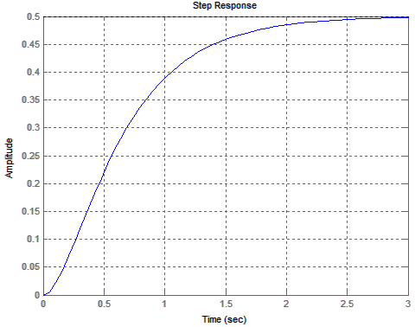
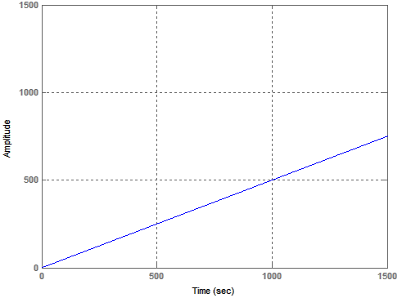
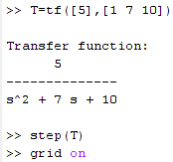
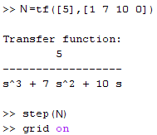
ERRO DE ESTADO ESTACINÁRIO (e.e.e.)

Slide 12
ERRO DE ESTADO ESTACINÁRIO (e.e.e.)
2. E.E.E. em termos de G(s)
Considere o sistema representado pelo seguinte diagrama de blocos:

Slide 13
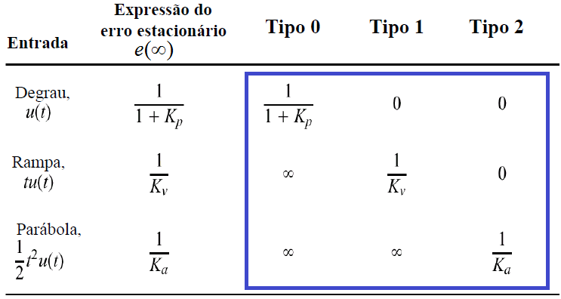
CONSTANTES DO E. E. E.

Slide 14
ESPECIFICAÇÕES DO E. E. E.
A partir da informação sobre uma dada constante de erro estacionário, é possível determinar uma série de informações sobre um dado sistema.
Por exemplo, se um sistema tem como especificação que Kv = 1000, pode-se concluir que:
O sistema é estável;
O sistema é do Tipo 1 (somente sistemas deste tipo possuem Kv diferente de zero e finito.
A entrada de teste é do tipo rampa
O erro de estado estacionário entre a entrada e a saída do sistema, uma vez que o e.e.e. é igual ao inverso de Kv.

Slide 15
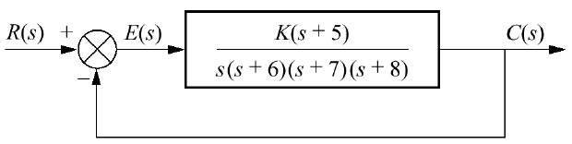
ESPECIFICAÇÕES DO E. E. E.
Exemplo: Determinar o valor de K para que o sistema abaixo tenha um erro de estado estacionário de 0,08.
Explique escolha de Kv!

Slide 16
ESPECIFICAÇÕES DO E. E. E.
Exemplo: Considerando um sistema com realimentação unitária, determinar o erro de estado estacionário para as entradas 15u(t), 15tu(t) e 15(t^2)u(t).
Sistema é estável, portanto é possível analisar as constantes de e.e.e.

Slide 17
ESPECIFICAÇÕES DO E. E. E.
Continuação...

Slide 18
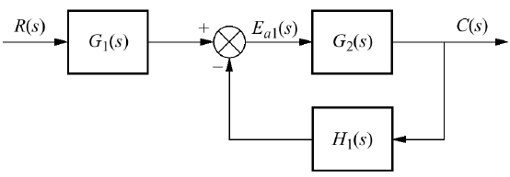
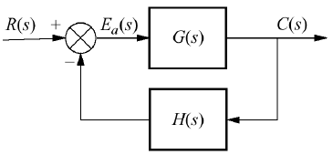
E. E. E. - REALIMENTAÇÃO NÃO UNITÁRIA
Considere a seguinte representação por diagrama de blocos de um sistema com realimentação:
Deslocando G1 para a direita do ponto de soma:

Slide 19
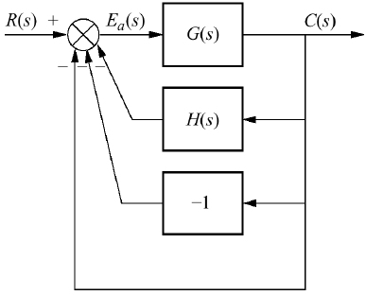
E. E. E. - REALIMENTAÇÃO NÃO UNITÁRIA
O seguinte arranjo é organizado para obtenção de uma realimentação unitária:
As duas realimentações agregadas ao sistema original não o alteram, pois em um realimentação há um acréscimo de 1 enquanto na outra um decréscimo de 1.

Slide 20
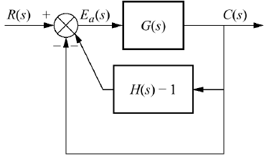
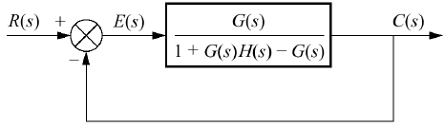
E. E. E. - REALIMENTAÇÃO NÃO UNITÁRIA
Combinando o bloco H(s) em paralela com “-1”:
Simplificando o bloco resultante da etapa anterior com G(s):

Slide 21
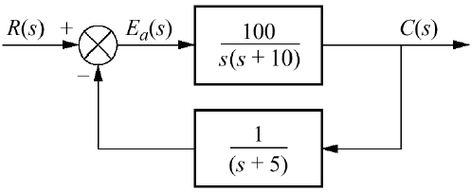
E. E. E. - REALIMENTAÇÃO NÃO UNITÁRIA
Exemplo: Para o sistema representado abaixo, determinar o tipo do sistema, a constante de erro apropriada e o erro de estado estacionário para uma entrada em degrau unitário.
Para determinar o tipo do sistema, é necessário organizar o diagrama de blocos original de tal forma que o diagrama resultante contenha uma realimentação unitária:

Slide 22
E. E. E. - REALIMENTAÇÃO NÃO UNITÁRIA
Continuação...
De acordo com a função de transferência de malha aberta do sistema com realimentação unitária, o sistema é do Tipo 0 e, portanto, Kp diferente de zero e Kv = Ka = 0.
Para Kp = -1,25, o erro do estado estacionário é determinado por:
O sinal negativo do e.e.e. indica que a o sinal
de saída é maior que o degrau de entrada.

Slide 23
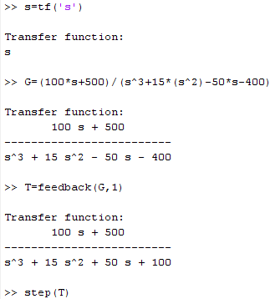
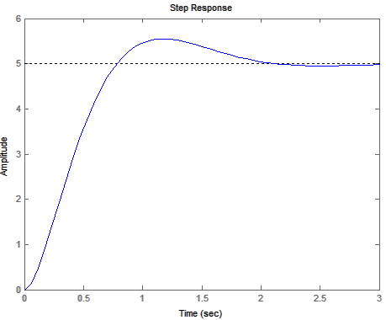
E. E. E. - REALIMENTAÇÃO NÃO UNITÁRIA

Slide 24
E.E.E. PARA ESPAÇO DE ESTADOS
Considere um sistema descrito no espaço de estados pelas seguintes equações:
Aplicando a Transformada de Laplace para a expressão do erro:
Mas: , logo
Usando a expressão que relaciona o modelo no domínio s com o modelo no espaço de estados:

Slide 25
SENSIBILIDADE
A sensibilidade de um sistema, a um dado parâmetro, indica o quanto o sistema é influenciado por tal parâmetro.
Parâmetros que variam de forma aleatória, por exemplo em função da temperatura, ou umidade, ou interferência eletromagnética, devem ter sua influência sobre o sistema minimizada.
Exemplo) Considere a função F dependente dos parâmetros K e a:
Para K = 10 e a = 100, logo F = 0,091.
A qual parâmetro F é mais sensível, K ou a?

Slide 26
SENSIBILIDADE
Continuação...
Se a = 300, então F = 0,032. Logo, uma variação de 200% de a produz uma variação de -65% em F.
Se K = 30, então F = 0,2308. Logo, uma variação de 200% de K produz uma variação de 154% em F.
Portanto, F é mais sensível a variações do parâmetro K do que a variações do parâmetro a.
De forma padronizada, a sensibilidade pode ser calculada por:
F: função do sistema e P parâmetro do sistema.

Slide 27
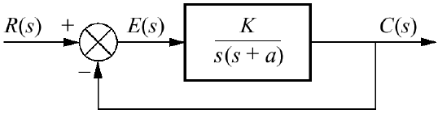
SENSIBILIDADE
Exemplo) Calcule a sensibilidade do seguinte sistema em relação ao parâmetro a.
A expressão resultante mostra que, para um dado valor de s considerado, a sensibilidade do sistema ao parâmetro a pode ser reduzida com o aumento de K.

